Slide 1
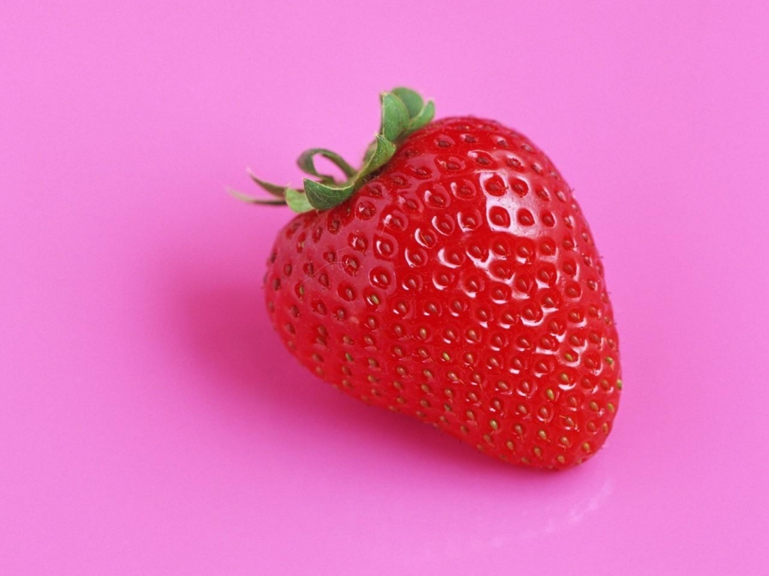
МБДОУ «Детский сад комбинированного вида «Ягодка »

Slide 2
Муниципальное бюджетное дошкольное образовательное учреждение
«Детский сад комбинированного вида
«Ягодка»
функционирует с 1985 года.
МБДОУ «Детский сад комбинированного вида «Ягодка» посещает 118 детей с 2 до 7 лет, работают 5 возрастных групп: 4 группы общеразвивающие, одна компенсирующая.
Наполняемость групп-15-25 детей.
Педагогический состав – 12 чел., из них имеют
1 квалификационная категория- 9 чел.
СЗД-1 чел.

Slide 3
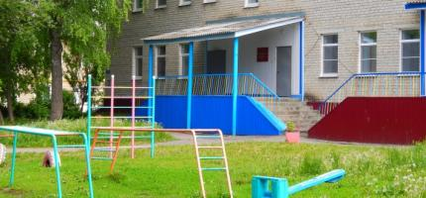

Slide 4
Наш музыкальный зал

Slide 5
Спортивный зал

Slide 6
Первая младшая группа

Slide 7
Вторая младшая группа

Slide 8
Средняя группа

Slide 9
Старшая группа

Slide 10
Подготовительная группа

Slide 11
Процедурный кабинет

Slide 12
Кабинет старшего воспитателя

